Slide 1


Java 面向对象程序设计
软件学院 贾伟峰

Slide 2
复习
第三次课的内容
无法继承的类
无法改写的方法
赋值1次的常量
多态
子类extends父类
改写、新增
super
Object
子类“当作”父类使用
运行子类方法
匿名内部类
抽象类、接口
abstract
interface
implements
final
继承

Slide 3
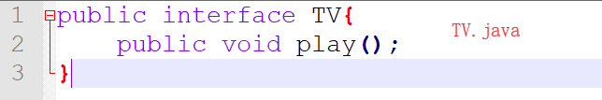
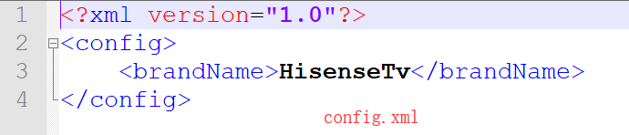
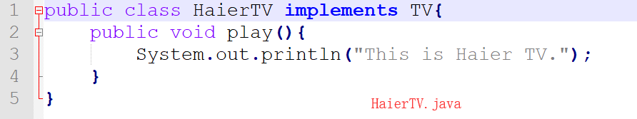
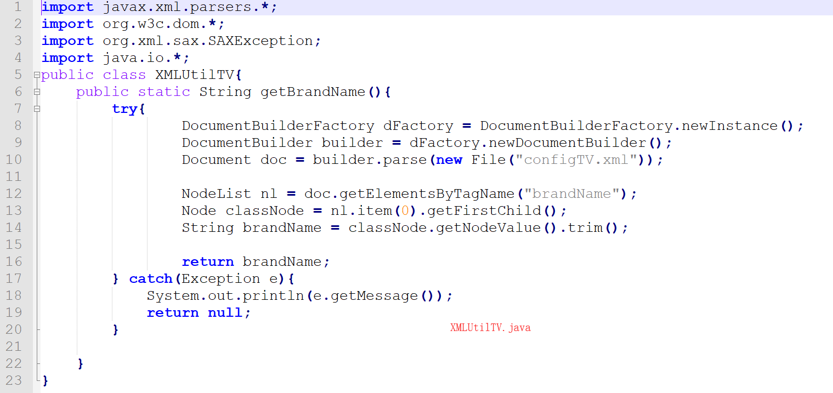
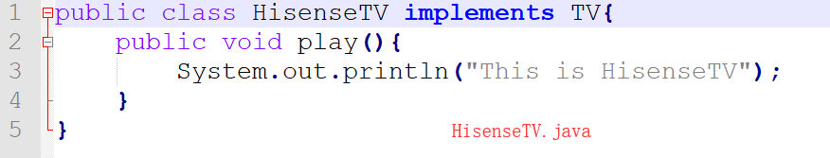
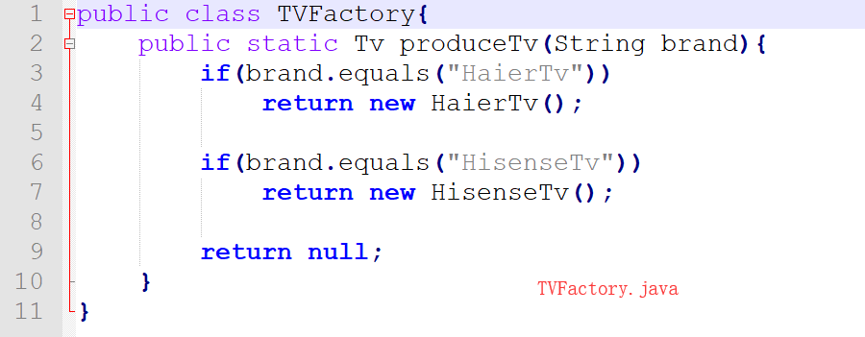
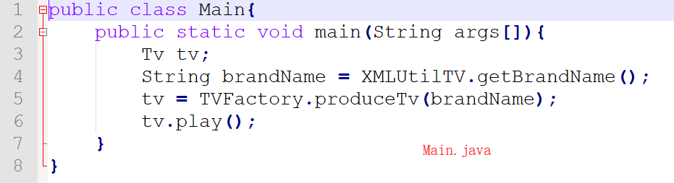
复习多态：“简单工厂模式”

Slide 4
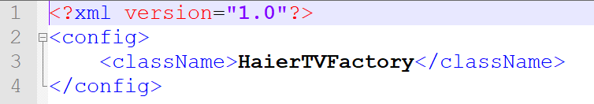
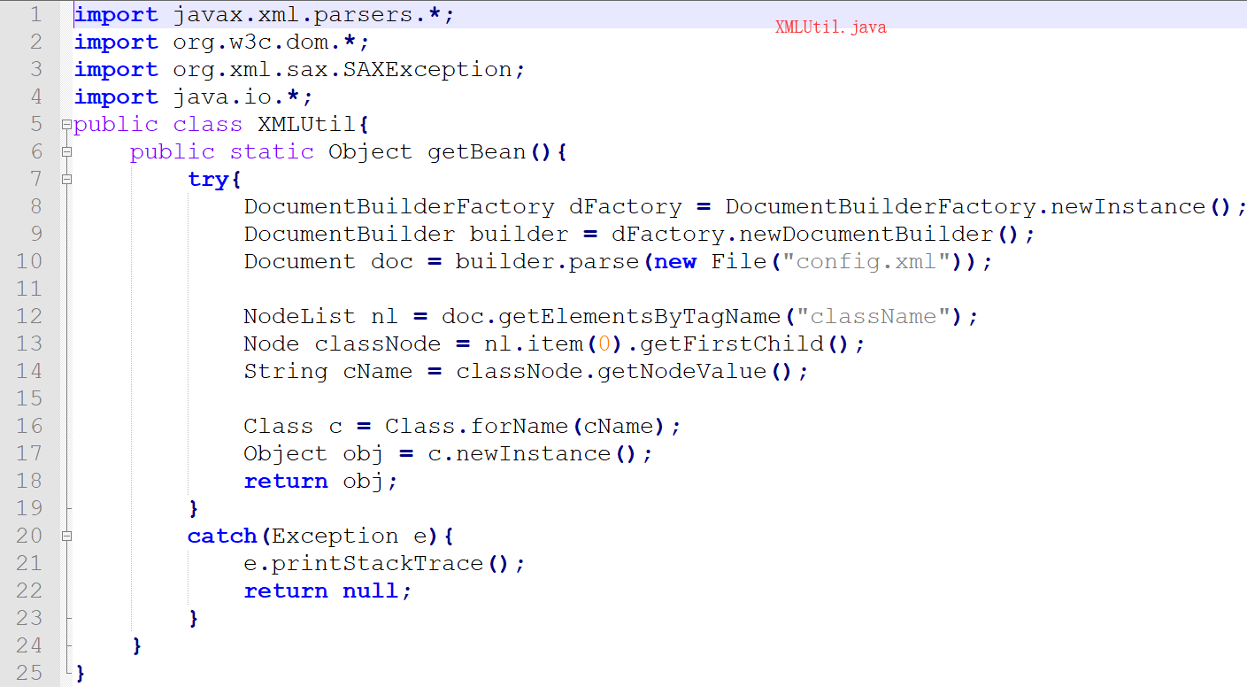
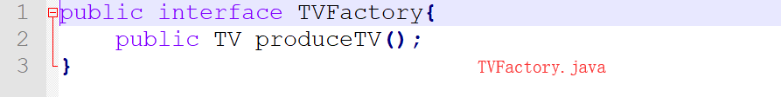
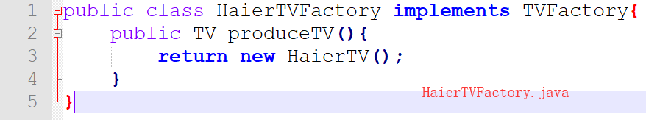
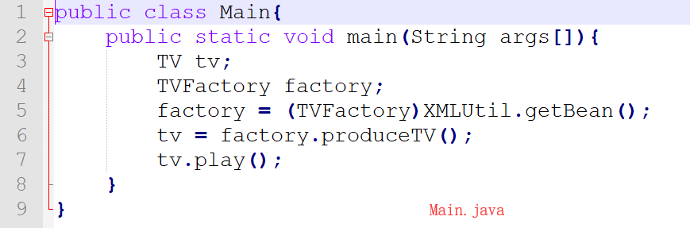
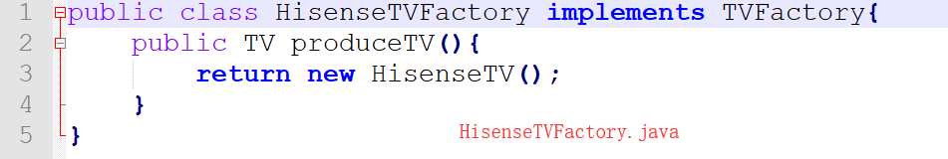
复习多态： “工厂方法模式”

Slide 5
目的——扩展功能时，尽量不改现有代码。
实现开闭原则：对修改关闭，对扩展开放。
Open for extension, but closed for modification.

Slide 6
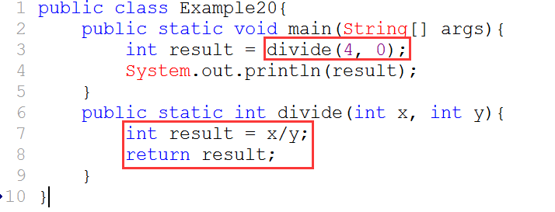
编程有时候会“出错”，比如下面的程序。

Slide 7
有“异常”：Exception

Slide 8
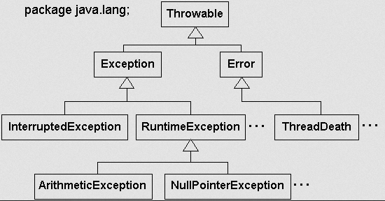
Java中的异常(Exception)、错误(Error)

Slide 9


能否捕捉程序中的异常？如图所示。

Slide 10
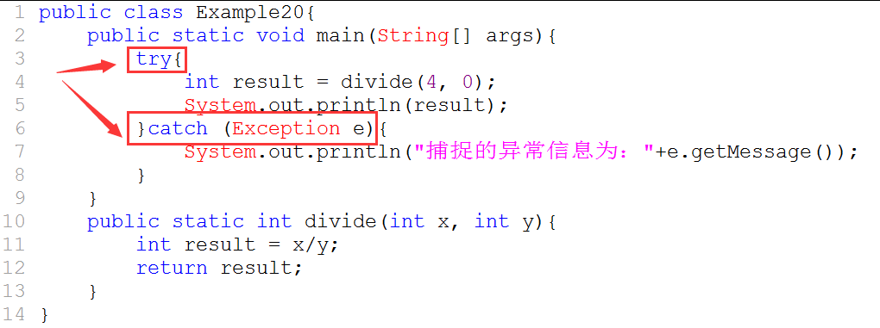

Slide 11
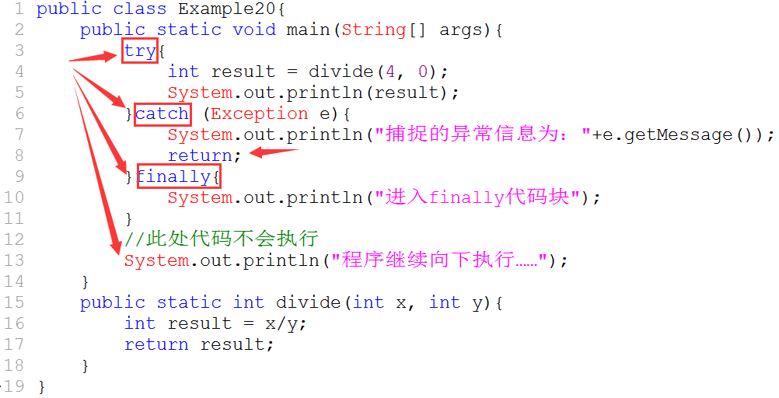

Slide 12

程序员就是不写异常捕捉（处理）代码怎么办？

Slide 13
throws

Slide 14
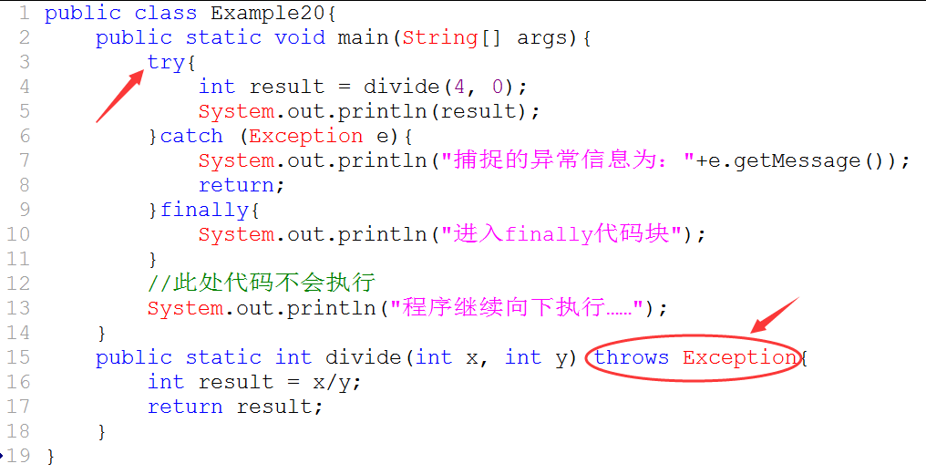
throws关键词

Slide 15
或者，继续throws，就像p146那样

Slide 16

Java中的异常
01
02
编译时异常
运行时异常
还可以自定义异常！P147-149

Slide 17

包
太多文件，如何更合适地管理？用package

Slide 18
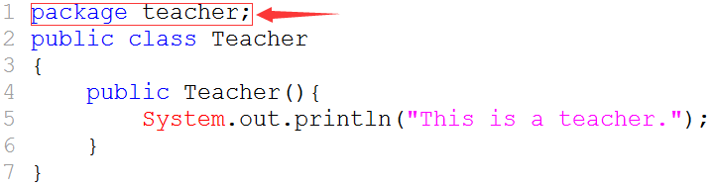
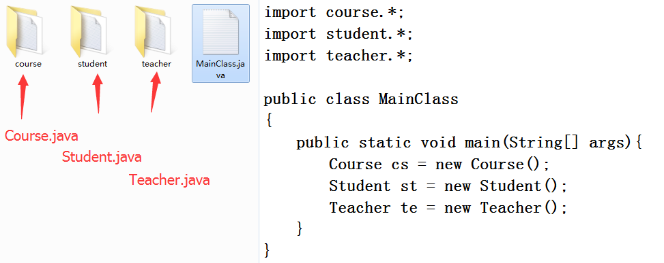
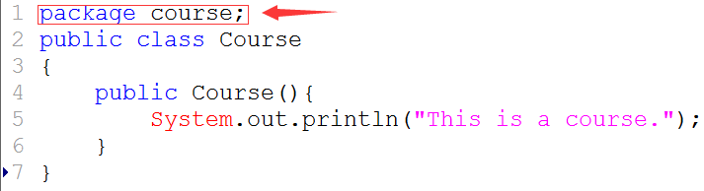
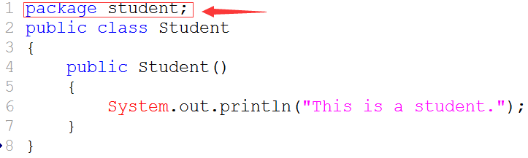
java文件所在目录src

Slide 19
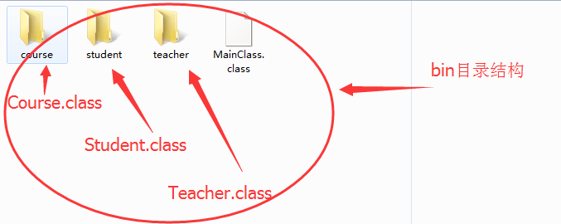
class文件所在目录bin

Slide 20





如何从src的java文件，变成bin中的class文件？

Slide 21
java中自带的包
1
java.lang
java.util
6
2
包
package
java.net
java.io
5
3
java.awt
java.sql
4

Slide 22

这么多的class，如何打包成1个供使用？

Slide 23
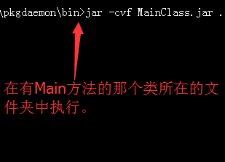
jar

Slide 24
改MANIFEST.MF，加入口类（P156）。

Slide 26
01
■private：类内访问
02
■default：包内访问
访问控制
03
■protect：包内访问+继承（子类）访问
04
■public：不受限

Slide 27
总结
第四次课的内容
编译时
运行时
自定义异常
访问控制
try{}catch{}
finally
throws
private
default
protected
public
包
package
import
用途
jar
异常分类
捕捉异常

